Slide 1
PRESES KONFERENCE _______________________________________________________
Rīgas Olimpiskais centrs, 24. aprīlis

Slide 2
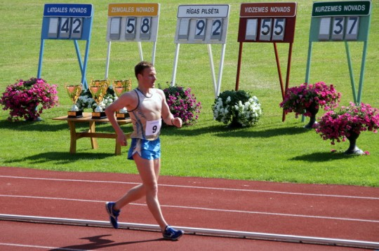
Sacensības notiks 18. reizi
Sacensības notiek kopš 1995. gada
Norises laiks: 8.- 9. jūnijs, Valmiera
Sacensības notiek Jāņa Daliņa stadionā
Vienas no nozīmīgākajām sacensībām Latvijas vieglatlētikas kalendārā

Slide 3
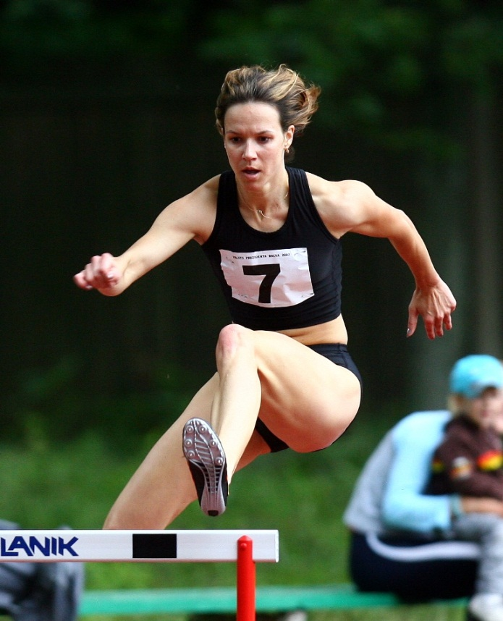
Izcilākie sacensību sportisti
Ieva ZUNDA 6 x 400 m/b; 400m
Guntis PEDERS 3x 110m/b
Jolanta DUKURE 3x soļošana
Jeļena BLAŽEVIČA 2x trīssoļlēkšana
Aigars FADEJEVS 2x soļošana
Ainārs KOVALS 2x šķēpa mešana
Māris URTĀNS 2x lodes grūšana
Agnese PASTARE 2x soļošana
Anita LIEPIŅA 1x soļošana
Igors KAZANOVS 1x 110m/b
Anita TRUMPE 1x 100m/b
Staņislavs OLIJARS 1x 110m/b
Irēna ŽAUNA 1x 400m/b
Aivars KADAKS 1x soļošana
Modris LIEPIŅŠ 1x soļošana
Dmitrijs MILKEVIČS 1x 800 m
Vadims VASIĻEVSKIS 1x šķēpa mešana
Jānis LEITIS 1x tāllēkšana
Igors SOKOLOVS 1x vesera mešana
Lauma GRĪVA 1x tāllēkšana

Slide 4
Līdzšinējais formāts
Sacensības starp novadiem
 | Rīga | Vidzeme | Kurzeme | Zemgale | Latgale
1995.g. | 169 +50 | 101min | 77 | 70 | 119
1996..g. | 173 +45 | 128 | 95 | 60 | 115
1997.g. | 161 +4 | 157max | 99 | 78 | 86
1998.g. | 179 +23 | 156 | 91 | 49 | 94
1999.g. | 173 +23 | 148 | 70 | 39min | 124max
2000.g. | 167 +37 | 130 | 85 | 110 | 110
2001.g. | 166 +42 | 124 | 77 | 124 | 112
2002.g. | 176 +41 | 135 | 106 | 124 | 76
2003.g. | 167 +38 | 129 | 106 | 129max | 75
2004.g. | 179 +52 | 127 | 90 | 111 | 71
2005.g. | 184 +70mx | 114 | 107 | 100 | 85
2006.g. | 173 +34 | 138 | 106 | 100 | 80
2007.g. | 162 +33 | 129 | 122 | 107 | 71
2008.g. | 151 +18min | 133 | 130max | 93 | 79
2009.g. | 173 +54 | 119 | 115 | 102 | 67
2010.g. | 160 +34 | 118 | 121 | 126 | 62 min
2011.g. | 176+57 | 118 | 73min | 119 | 87
KOPĀ | 2890 | 1794 | 1670 | 1541 | 1523

Slide 5
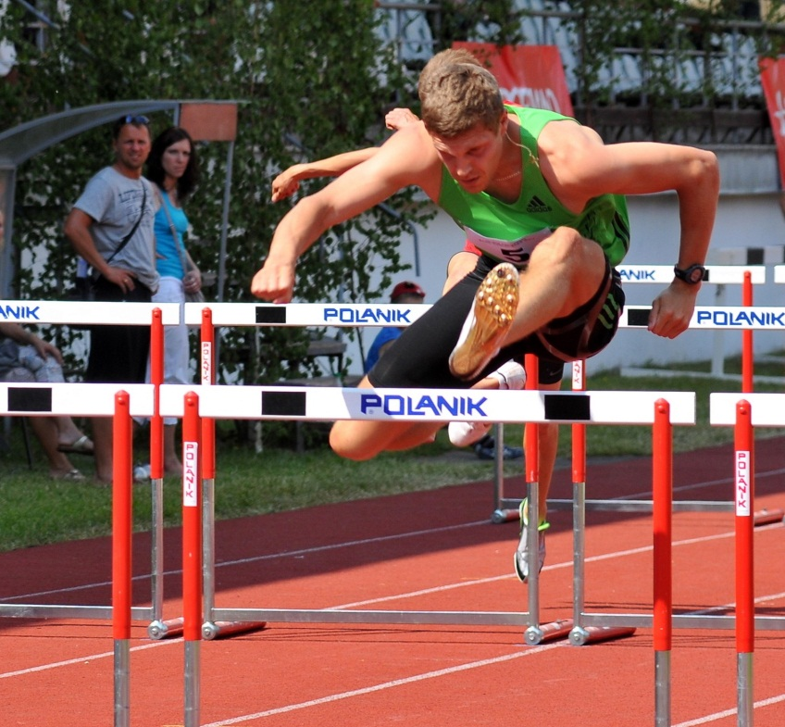
Jaunais formāts
Sacensības starptautiskā mērogā
Savā starpā spēkiem mērosies Baltijas valstu izlases: Latvija, Lietuva un Igaunija
Papildus intriga
Iespēja pacelt sacensības
jaunā līmenī

Slide 6
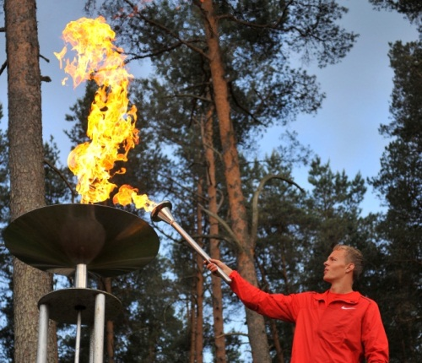
Prezidents apstiprina dalību
Iesaistīsies arī Prezidenta kanceleja
Andris Bērziņš apstiprinājis savu dalību

Slide 7
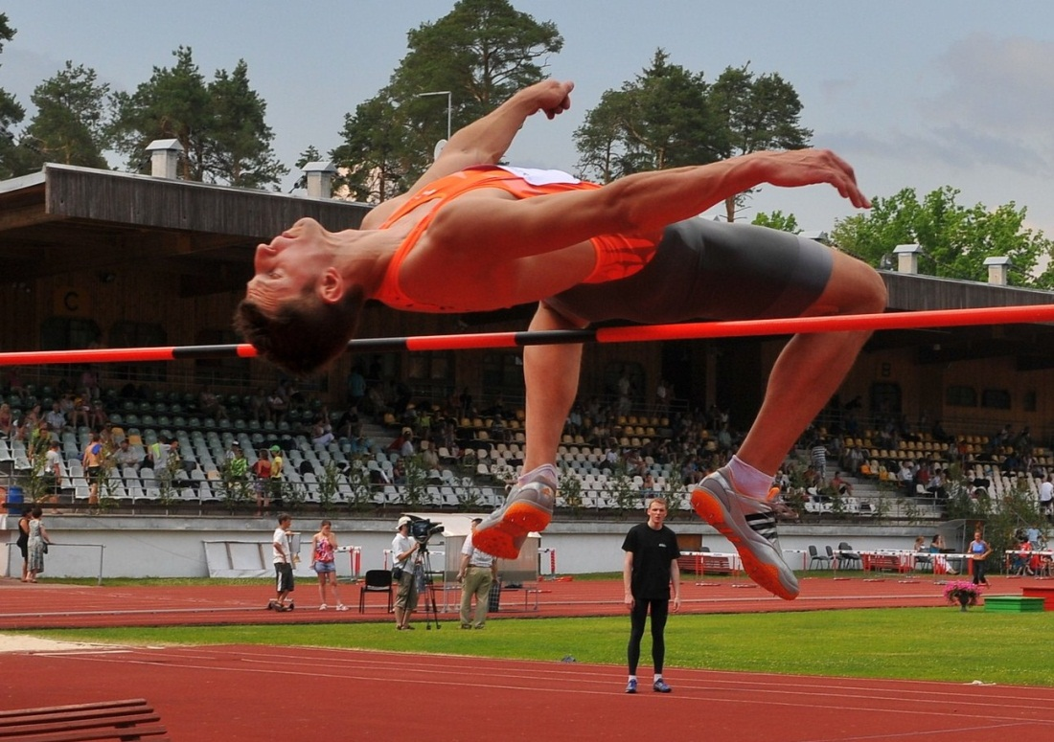
Balvu fonds
Šogad pievilcīgs balvu fonds uzvarētājiem
Apbalvoti tiks uzvarētāji, kā arī A un B normatīvu izpildījušie sportisti

Slide 8
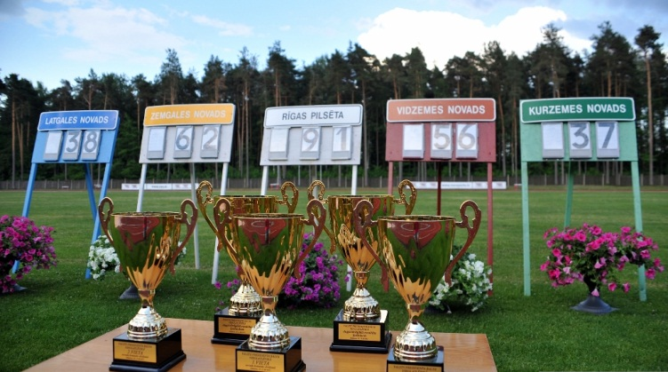
Iespēja izpildīt normatīvus
Iespēja kvalificēties Olimpiskajām spēlēm
Iespēja kvalificēties Eiropas čempionātam

Slide 9
Organizatori:
Atbalstītāji:

Slide 10
Pasākuma atspoguļošana
Sacensību mājas lapa:
www.prezidentabalva.lv
Intergrēta Sportacentrs.com sistēmā
Pieejams dalībnieku saraksts
Modernas tehniskās iespējas
Rezultātu operatīva ievade un izcelšana
Saturs būs gan latviešu, gan angļu valodā

Slide 11
Sacensībām mājas lapa

Slide 12
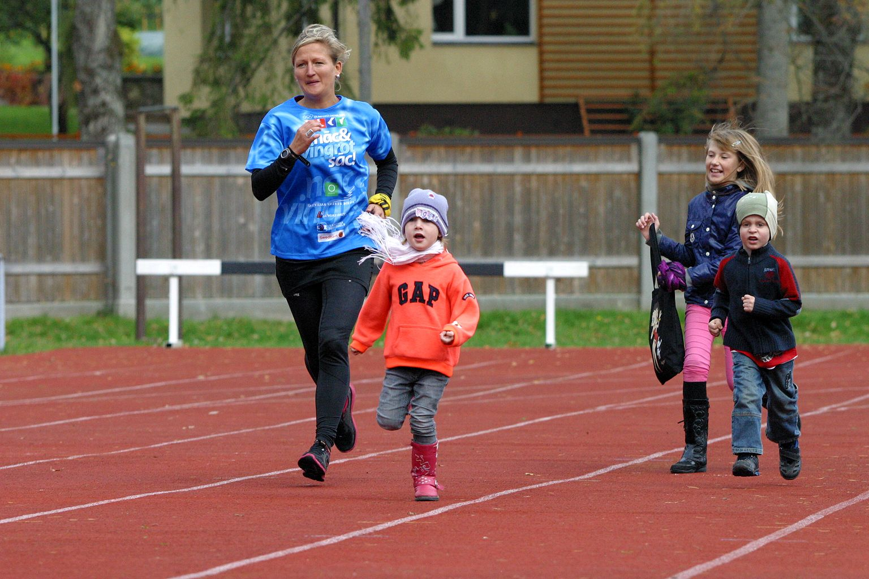
Sportiskā atmosfēra
Sportiska atmosfēra visā pilsētā
Dažādas sporta aktivitātes apkārt sacensībām

